Slide 1
Romantika
(19. stoletje)
Simona weber goljuf
oš nh rajka hrastnk

Slide 2
Ponovitev klasicizma „na hitro“
Ustno Odgovori:
1. po katerem preteklem obdobju se zgleduje klasicizem?
2. kakšna je glasba v klasicizmu?
3. naštej tri najpomembnejše skladatelje tega obdobja!
4. Katere glasbene oblike skladb nastajajo v tem obdobju?

Slide 3
…do sedaj
Klasicizem smo pustili za seboj.
Skladbe Haydna, Mozarta, Beethovna in Novaka bodo še naprej bogatile naša življenja, mi pa bomo spoznali novo umetnostno obdobje ROMANTIKO.
Poslušajmo skladbo L. van Beethovna, ki je proti koncu svojega življenja večkrat vpletal čustva v svoje skladbe.
L. van Beethoven: Za elizo
https://www.youtube.com/watch?v=k_UOuSklNL4
Klasicistično urejenost bodo zamenjala čustva, skladatelji se bodo zatekali v domišljijo, v naravo, v preteklost …

Slide 4
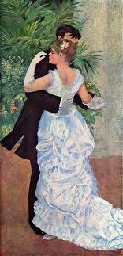
Zgodovinski okvir (U., str. 26-28)
V družbi prevlada meščanski razred.
Po francoski revoluciji plemstvo osiromaši, absolutizem ni več oblika vladavine
Pojavi se kapitalistični družbeni red.
Pričnejo se buditi narodi („pomlad narodov“), ki imajo močno nacionalistično zavest. umetniki si želijo na vsakem koraku izkazovati ljubezen do domovine.
V glasbi se to kaže tako, da skladatelji v svoje skladbe vpletajo elemente ljudske glasbe.

Slide 5
primer romantičnE glasbe
R. Schumann: sanjarjenje
https://www.youtube.com/watch?v=oAjH1w-PO84
Poslušalska naloga:
Kaj se dogaja s tempom v glasbi? Ali bi lahko zraven merili z metronomom?
Ali je skladba večstavčna?
Ali bi to skladbo lahko uvrstili v katerokoli obliko skladb iz obdobja klasicizma? Če da, katero?
Kaj pravite na naslov te skladbe? Se ujema z zvočno vsebino, ki ste jo slišali?

Slide 6
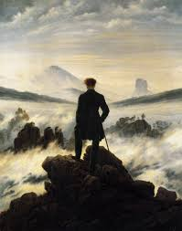
Značilnosti glasbe v romantiki
Skladatelji v skladbah izražajo svoja čustva in domišljijo. Iščejo možnosti za beg iz vsakdana. Za svoja dela najdejo navdih v naravi, domišljiji, daljni preteklosti in oddaljenih krajih,
Značilne so barvite harmonije – sozvočja,
Spevne melodije,
Razgibani ritmi,
Velike spremembe v dinamiki in tempu (upočasnjevanje in pohitevanje)

Slide 7
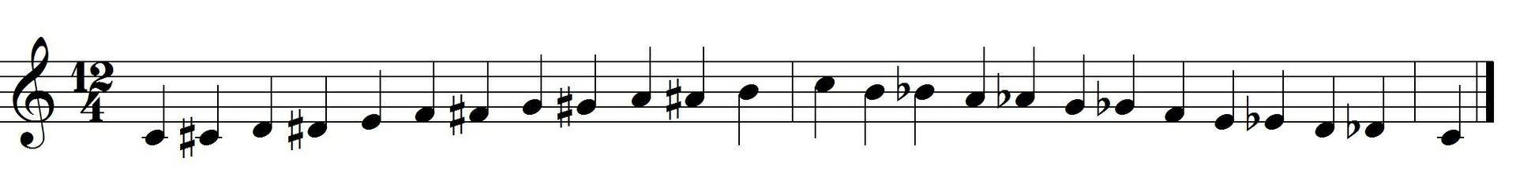

ZNAČILNOSTI GLASBE V ROMANTIKI
V svoje skladbe skladatelji vnašajo čedalje več kromatičnih tonov, zato se začenja izgubljati občutek za dur in mol.
Vpletanje ljudskih motivov v svoje skladbe
NOVI INŠTRUMENTI V ORKESTRU – NOVE ZVOČNE BARVE
hitrost se je označevala z besedami: npr. Lento, moderato, adagio
Nove oblike skladb: mINIATURE, samospevi, simfonične pesnitve, rapsodije
Vsebina je programska in ne več toliko absolutna.

Slide 8
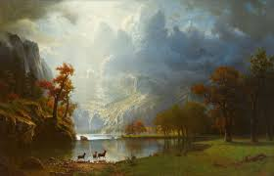
zaključek
Prisluhni naslednji skladbi in v zvezek zapiši občutke ob poslušanju!
E. grieg: jutranje razpoloženje iz suite peer gynth
https://www.youtube.com/watch?v=- 8gMvzPw0
Uspešen/a boš:
Ko boš iz vseh prosojnic izluščil/a bistvo romantične glasbe in si ga prepisal/a v zvezek.
Zapiši občutke ob poslušanju skladb.
V zvezek si prilepi eno romantično sliko.

